Slide 1
Компьютерная графика
Лекция 6
Обработка выпуклых многоугольников.

Slide 2
Основы обработки многоугольников
Отдельным классом многоугольников являются выпуклые многоугольники.
Большинство задач имеют максимально эффективное решение именно в выпуклом случае.
Алгоритмы обработки выпуклых многоугольников являются основой большинства более сложных алгоритмов.

Slide 3
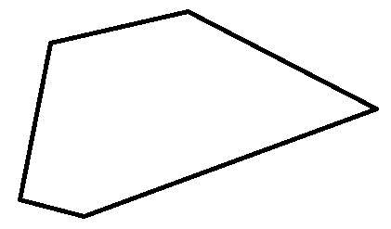
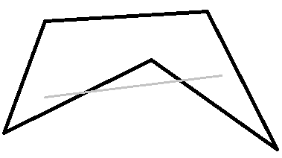
Понятие выпуклого многоугольника
Многоугольник называется выпуклым, если любой отрезок, соединяющий две его точки целиком принадлежит многоугольнику.
Примеры многоугольников:
выпуклого и невыпуклого

Slide 4
Проверка на выпуклость
Имеется несколько способов проверить, является ли заданный многоугольник выпуклым.
Один из них опирается на эквивалентное определение выпуклого многоугольника. Многоугольник является выпуклым, если все его вершины находятся в одной полуплоскости относительно прямой, содержащей сторону многоугольника. Это должно выполняться для любой стороны.
Технически необходимо проверить, что при подстановке координат вершин многоугольника в уравнение прямой, проходящей через сторону, получаются величины одного знака.
Вычислительная сложность оценивается O(N²).

Slide 5
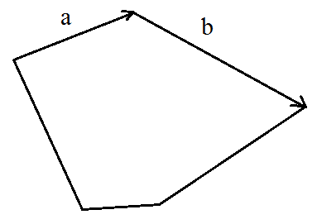
Эффективная проверка на выпуклость.
Есть более эффективный алгоритм
Будем отслеживать, в какую сторону производится поворот в очередной вершине при обходе многоугольника в порядке номеров вершин.
В программе требуется для каждой вершины A_{i} сравнить знаки векторных произведений векторов a=(A_{i-1} A_{i}) и b=(A_{i} A_{i+1}).
Вычислительная сложность алгоритма O(N).

Slide 6
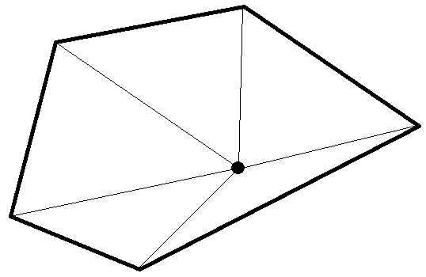
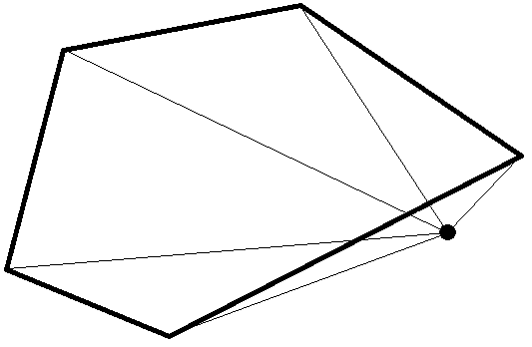
Принадлежность точки выпуклому многоугольнику (№1)
Идея алгоритма №1: сравнить площадь многоугольника с суммой площадей треугольников, полученных соединением рассматриваемой точки с вершинами многоугольника.
Точка принадлежит многоугольнику при совпадении результатов.

Slide 7
Анализ алгоритма №1
При реализации алгоритма следует вычислять удвоенную площадь треугольников через векторное произведение.
Для вычисления площади исходного выпуклого многоугольника разбиваем его диагоналями на треугольники.
Имеем целочисленный алгоритм O(N).
Недостаток: нужно считать обе суммы.

Slide 8
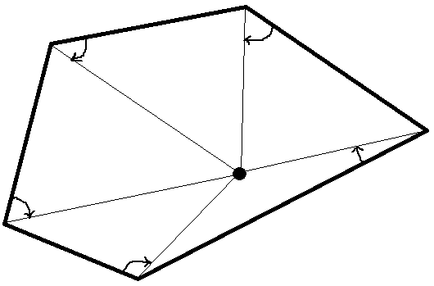
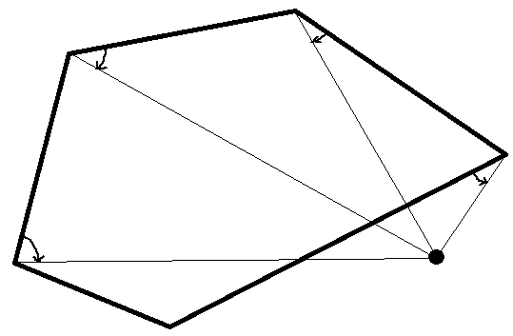
Принадлежность точки выпуклому многоугольнику (№2)
Идея алгоритма №2: сравнить знаки векторных произведений вектора на стороне многоугольника и с направлением на рассматриваемую точку.
Точка принадлежит многоугольнику если все знаки одинаковые.

Slide 9
Анализ алгоритма №2
Также как и предыдущий, алгоритм является целочисленным при целочисленных экранных координатах многоугольника и имеет вычислительную сложность O(N).
Алгоритм в среднем быстрее предыдущего, т.к. может завершать работу досрочно как только обнаружились векторные произведения разных знаков.

Slide 10
Вспомогательный класс
class Vect
{ public:
int x,y;
Vect(int a, int b)
{ x=a;y=b;}
Vect(Vect a, Vect b)
{ x=b.x-a.x; y=b.y-a.y;}
double Norm()
{ return sqrt(x*x+y*y);}
};
// скалярное произв-е
int SP(Vect A, Vect B)
{ return A.x*B.x+A.y*B.y;}
// модуль векторного
//произведения
int VP(Vect A, Vect B)
{ return A.x*B.y-A.y*B.x;}

Slide 11
Реализация алгоритма №2
bool Convex(int n, Vect A[])
{
A[n]=A[0];
z=VP(Vect(A[n-1],A[0]),Vect(A[0],A[1]));
for(int i=1; i<n; ++i)
if (z*VP(Vect(A[i-1],A[i]),Vect(A[i],A[i+1]))<0)
return false;
return true;
}

Slide 12
Принадлежность точки произвольному многоугольнику (№1)
Выпустим из рассматриваемой точки A произвольный луч и найдем количество точек пересечения этого луча с границей многоугольника. Если отбросить случай, когда луч проходит через какую-либо вершину многоугольника, то решение задачи тривиально – точка лежит внутри, если количество точек пересечения нечетно, и снаружи, если четно.
Ясно, что для любого многоугольника можно построить луч, не проходящий ни через одну из вершин. Однако построение такого луча связано с некоторыми трудностями и, кроме того, проверка пересечения с произвольным лучом сложнее, чем с фиксированным, например горизонтальным.
Возьмем горизонтальный луч, выходящий из точки A. В случае, когда его точка пересечения с многоугольником совпадает с вершиной, учитывать это пересечение нужно только в том случае, когда соседние вершины лежат с разных сторон от луча.

Slide 13
Принадлежность точки произвольному многоугольнику (№1) (продолжение)
Луч может содержать сторону многоугольника. Можно рассуждать так, что вся эта сторона будет считаться некоторой обобщенной вершиной многоугольника. Значит, мы попадаем в ситуацию предыдущего варианта и, следовательно, всю эту сторону необходимо рассматривать как точку пересечения если соседние вершины лежат с разных сторон от луча.
Заметим, что не для каждой стороны многоугольника нужно находить точку пересечения с лучом.
Если две последовательные вершины лежат с разных сторон от луча и их координаты по x не меньше исследуемой точки (x₀, y₀), гарантируем пересечение, находить которое не требуется.
Если у них обе координаты по x меньше x₀, то пересечения нет.
Искать его придется если x-координаты с разных сторон от x₀.
Вычислительная сложность O(N).

Slide 14
Принадлежность точки произвольному многоугольнику (№2)
Другой алгоритм, решающий ту же задачу, основан на том факте, что если мы найдем сумму всех углов при поворотах от одной вершины к следующей, находясь в исследуемой точке, то для внутренних точек результат по модулю получится равным 2π, иначе равным 0.
Реальные углы находить сложно и с погрешностями.
Имеется улучшенная версия этой идеи.

Slide 15
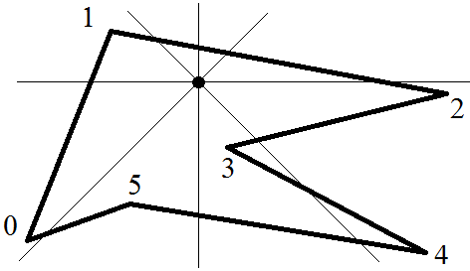
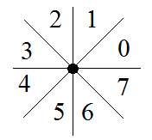
Принадлежность точки произвольному многоугольнику (№2) (продолжение)
Сделаем параллельный перенос системы координат, чтобы рассматриваемая точка была в начале координат.
Поставим в соответствие вершинам многоугольника номера частей координатной плоскости. Получим:
{4, 3, 7, 6, 7, 5}

Slide 16
Принадлежность точки произвольному многоугольнику (№2) (окончание)
Имеем характеристики: {4, 3, 7, 6, 7, 5}
Вычислим на какую величину изменяется найденная характеристика.
Δ = {-1, +4, -1, +1, -2, -1}
Каждое Δ_{i} переводим в диапазон от -4 до +4, прибавляя или вычитая 8.
Особого рассмотрения требуют величины, равные по модулю 4. Делаем у них знак, равный знаку векторного произведения векторов PA_{i} и PA_{i+1}.
Если сумма этих чисел = 0, то точка не принадлежит многоугольнику. Если +8 или -8, то принадлежит.
Имеем целочисленный алгоритм сложности O(N).

Slide 17
ЗАДАЧИ
Проверить выпуклость многоугольника алгоритмом со сложностью O(n) и алгоритмом со сложностью О(n^2), реализовав их.
Проверить принадлежность точки невыпуклому многоугольнику, реализовав алгоритм с вычислением углов.
Проверить принадлежность точки невыпуклому многоугольнику, реализовав алгоритм, использующий пересечение луча с многоугольником.
Проверить принадлежность точки выпуклому многоугольнику.
Проверить принадлежность точки произвольному многоугольнику, реализовав алгоритм, использующий параллельный перенос системы координат.

Slide 18
ТЕСТЫ
Сложность алгоритма проверки многоугольника на выпуклость равна
O(n)
O(log(n))
O(n^2)
Для проверки многоугольника на выпуклость достаточно
В каждой вершине проверять знак соответствующего векторного произведения
Все точки многоугольника лежат в одной полуплоскости от некоторой стороны многоугольника
Сумма углов многоугольника равна 2π
Проведем из рассматриваемой точки A произвольный луч и найдем количество точек пересечения этого луча с границей многоугольника. Точка лежит внутри многоугольника, если
Число пересечений четно
Число пересечений нечетно
Число пересечений нечетно и луч не проходит через вершины многоугольника

Slide 19
ТЕСТЫ
Многоугольник называется выпуклым, если
Все его углы острые
любой отрезок, соединяющий две его точки, целиком принадлежит многоугольнику
Любой его угол меньше 180 градусов
Можно разбить его на треугольники N-2 диагоналями
Для принадлежности точки выпуклому многоугольнику надо сравнить знаки векторных произведений вектора на стороне многоугольника и с направлением на рассматриваемую точку. Точка принадлежит многоугольнику, если
Все знаки одинаковые
Все знаки чередующиеся
Все знаки отрицательные
Для принадлежности точки произвольному многоугольнику проводят луч
Специальным образом
Не проходящим ни через одну вершину
Горизонтальный или вертикальный

